Slide 1
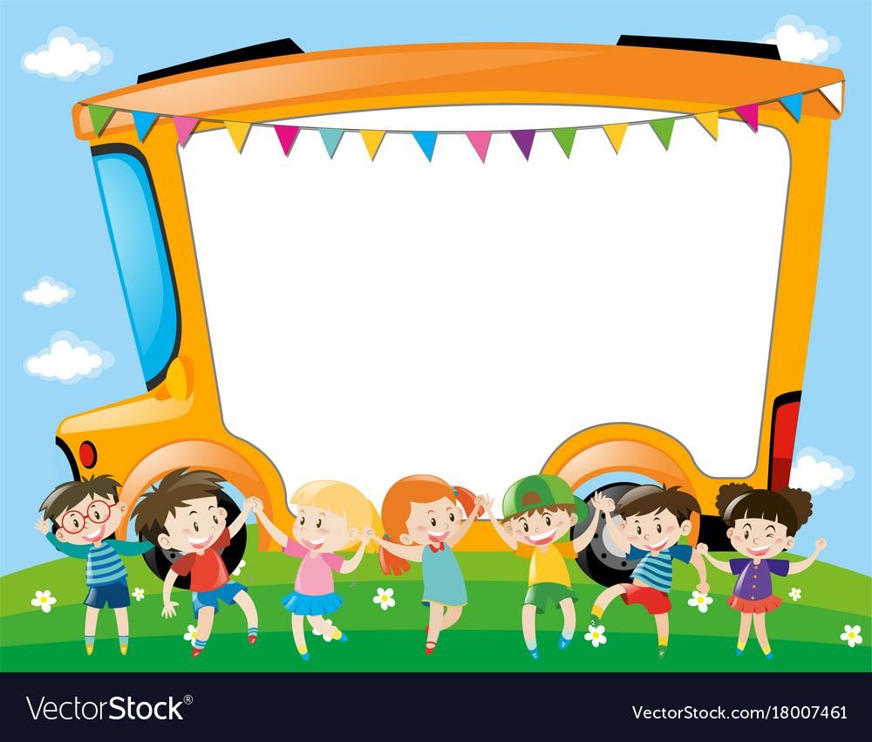
TRƯỜNG TIỂU HỌC NGỌC LÂM
MÔN: Đạo đức
Bài 4
EM GIỮ TRANG PHỤC
GỌN GÀNG, SẠCH SẼ
GV: Đỗ Thị Kiều Hoa
Lớp 1A6

Slide 2

Khởi động
Bài hát: CHIẾC ÁO MÙA ĐÔNG

Slide 3

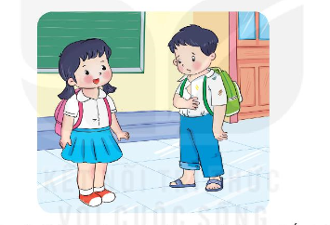
Khám phá
Vì sao em cần giữ trang phục gọn gàng, sạch sẽ?

Slide 4
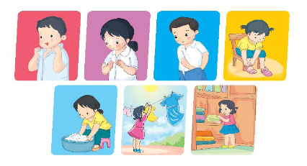
Khám phá
Em mặc và giữ trang phục gọn gàng, sạch sẽ
như thế nào ?

Slide 5
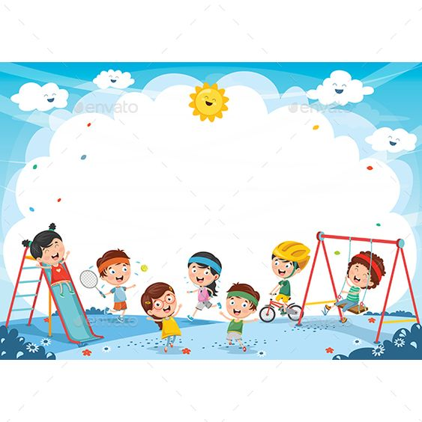
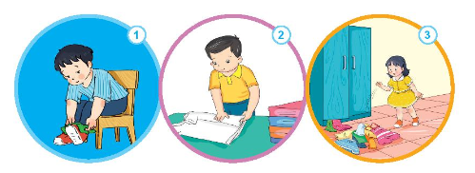
Luyện tập
Bạn nào dưới đây đã biết giữ trang phục gọn gàng, sạch sẽ ? Vì sao ?

Slide 6
Luyện tập
Em hãy chia sẻ với bạn cách giữ
trang phục của em.

Slide 7
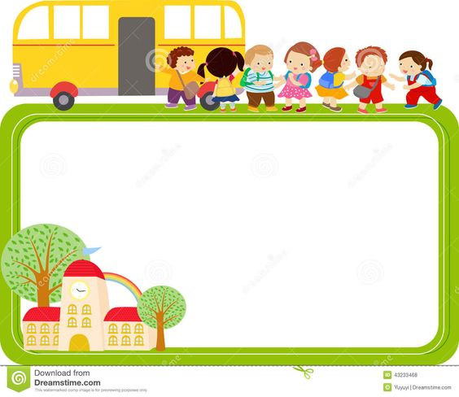
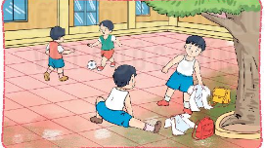
Vận dụng
Em hãy đưa ra lời khuyên cho bạn.
Tan học, Tuấn và Minh thường cởi áo vứt xuống sân trường để đá bóng cùng các bạn.

Slide 8

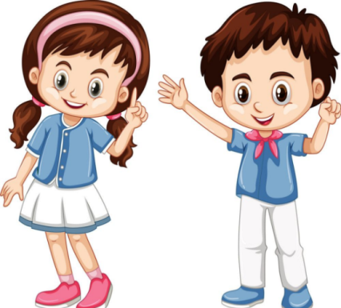
Vận dụng
Em rèn thói quen giữ trang phục
gọn gàng, sạch sẽ.
Giữ gìn trang phục gọn gàng
Thơm tho, sạch sẽ em càng đáng yêu.

Slide 9

Chóc thÇy c«, c¸c con cïng
gia đình m·i m·i
h¹nh phóc !

